Slide 1

Aulas Particulares Papo
02 -
Camila Machado Pires Maia Gustavo Oliveira Rocha Gomes Pedro Pampolini Mendicino

Slide 2

Entraves
Onde buscar aulas particulares?
Onde encontrar alunos para dar aula?
Quem sofre com isso?

Slide 3
Objetivos
Conectar uma ponta a outra.
Praticidade para encontrar aulas particulares para matérias específicas.
Match ideal entre aluno, professor e conteúdo.

Slide 4
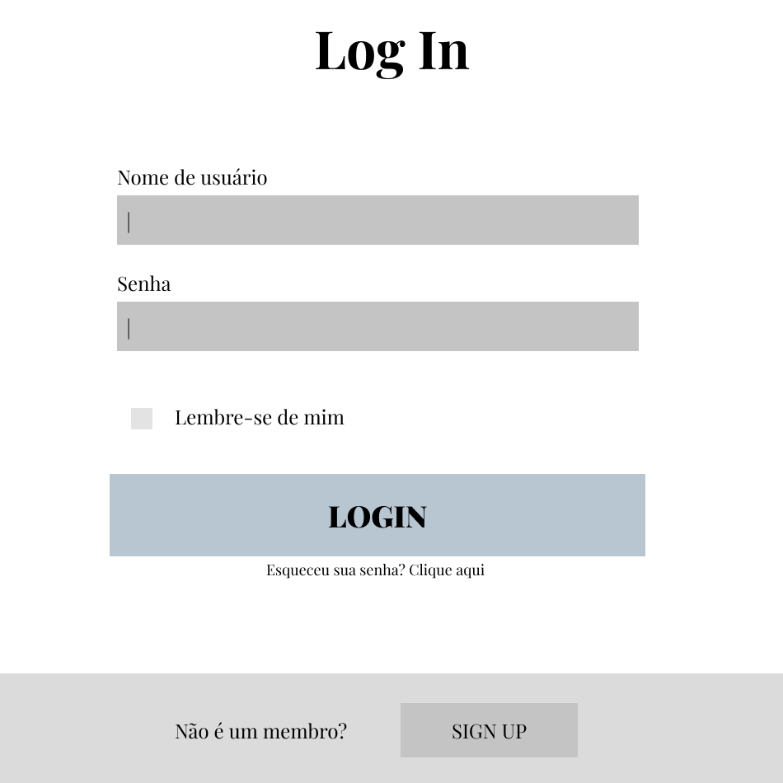
Wireframes

Slide 5
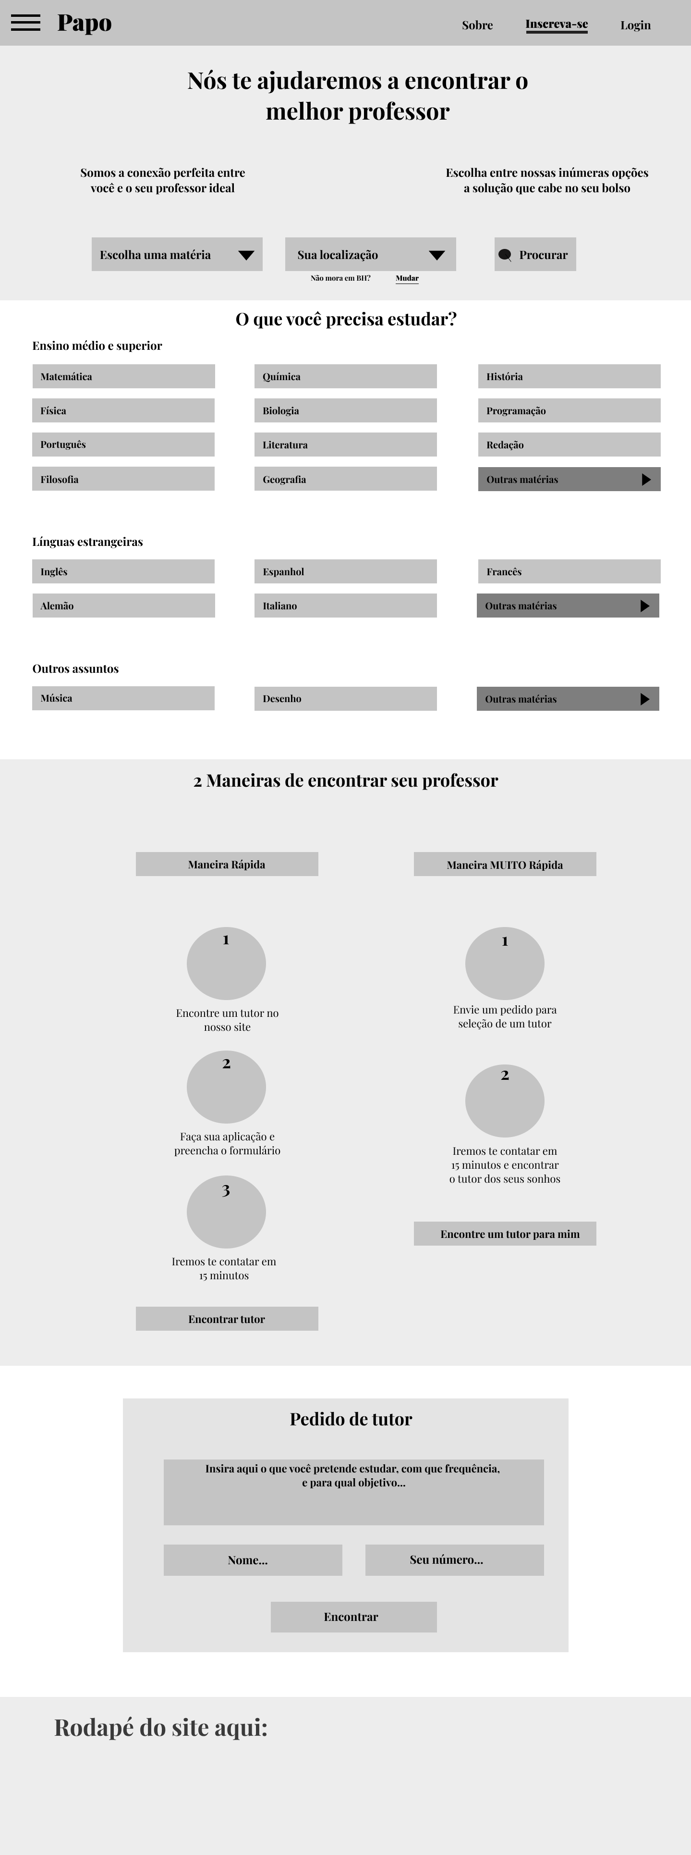
Home

Slide 6
Stakeholders
Estudantes
Professores particulares
Pais
Professores escolares
Escolas

Slide 7

Personas
Como nossas personas foram construídas?

Slide 8
Clara Pampolini Mendicino
Idade: | 17 Anos
Hobbies: | Jogar, assistir filmes e desenhar
Trabalho: | Estudante
Personalidade: | Animada e temperamental
Sonhos: | Cursar medicina
Aparelhos utilizados: | Celular e PC
Objetivo: | Ter suas dúvidas solucionadas com clareza
Como devemos tratá-la: | Fornecer uma prática maneira de encontrar professores

Slide 9
Guilherme
Idade: | 21 Anos
Hobbies: | Jogar, ler e sair com os amigos
Trabalho: | Estudante/Professor
Personalidade: | Planejador, calmo e equilibrado
Sonhos: | Ter uma vida estável e atingir seus objetivos
Aparelhos utilizados: | Celular e PC
Objetivo: | Conseguir uma maneira prática de encontrar alunos
Como devemos tratá-la: | Deve ser fornecida uma rápida maneira de encontrar os alunos interessados

Slide 10
Highlights
Vergonha;
Maiores dificuldades: Exatas e natureza;
Ensino fundamental.

Slide 11
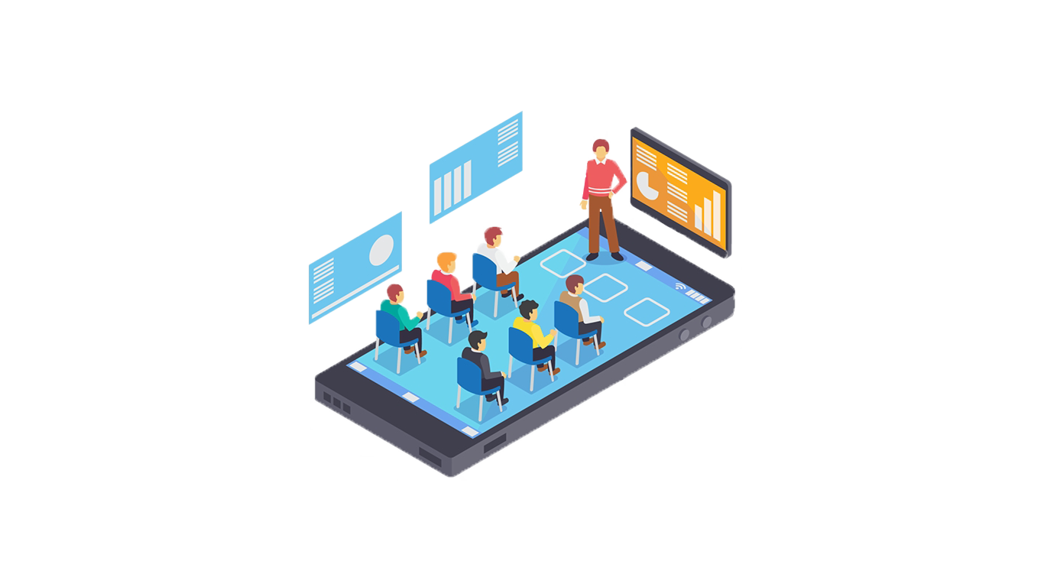
Soluções
Busca de professores por disciplina e matéria;
Maneira rápida e prática de encontrar professores e alunos.

Slide 12

Obrigado por nos escutar!
Dúvidas ou recomendações?

